Slide 1
Tecnología séptimo básico.
Unidad 1: planteamiento del problema e identificación de necesidades.
Estimado estudiante:
En esta ocasión aprenderás acerca de las ventajas y desventajas de la aplicación del desarrollo tecnológico y la importancia de la sustentabilidad como solución.
Luego debes desarrollar: La actividad N°2: Según lo visto en la presentación y video, debes responder la actividad en Word (procesador de texto) y enviar a nancycalderon@maxsalas.cl plazo de entrega viernes 29 de mayo.
Objetivo de Aprendizaje:
Contrastar soluciones tecnológicas existentes de reparación, adaptación o mejora, identificando las necesidades a las que respondieron y el contexto en que fueron desarrolladas.

Slide 2
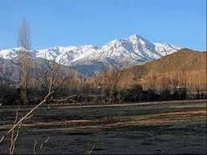
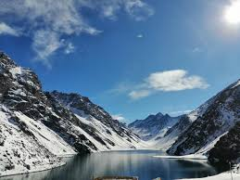
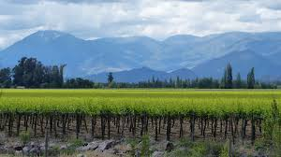
Ambiente y tecnología
El hombre es un animal gregario y social, con un complemento cultural que lo convirtió en un gran modificador del lugar donde vive y trabaja; es el que produjo el encuentro entre el mundo natural y el mundo antropogénico que el mismo creó. Ese encuentro tan necesario, le permitió obtener comida, construir viviendas, vestirse, calzarse, comunicarse, pero no fue muy armónico a lo largo del tiempo. Veamos que inconvenientes ha generado el desarrollo tecnológico y que soluciones propone a los problemas ambientales.

Slide 3
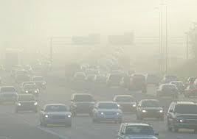
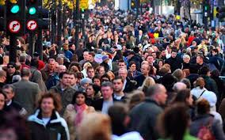
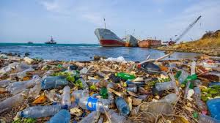
El impacto tecnológico
Muchas son las consecuencias no deseadas del desarrollo tecnológico, hoy el mundo esta poblado de automóviles, aviones, transportes de carga y buques que ocultan con smog un cielo celeste.
La numerosa población humana, las infinitas necesidades para satisfacer problemas alimenticios, médicos, de vivienda, transporte, educacionales, etc.
Constituyen una problemática compleja que el hombre deberá resolver adecuadamente en el futuro inmediato.

Slide 4

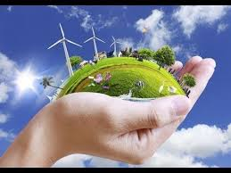
EL IMPACTO SOBRE LA NATURALEZA.
Hoy en día, el hombre ha tomado conciencia de que debe utilizar los recursos naturales en forma racional para no agotarlos ni provocar desastres ecológicos. Para ello, es de suma importancia la aplicación de la tecnología.
En los últimos años el hombre optimizo recursos pues. Acompañado por el conocimiento científico y tecnológico, se ha empeñado en lograr el desarrollo y el bienestar sustentables.

Slide 5
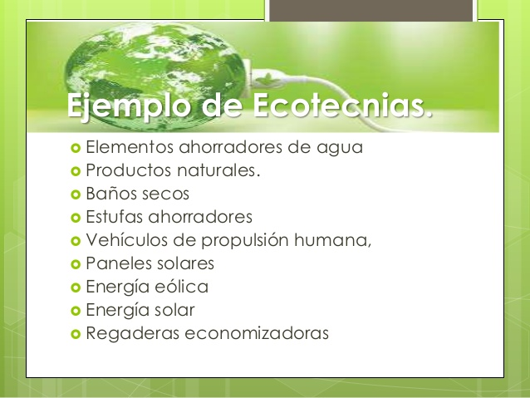
Desarrollo sustentable
Tecnología a favor de la vida :
Una de las ramas de la tecnología que produce admiración en estos tiempos es la biotecnología.
ECOTECNOLOGÍA: se encarga de resolver problemas creados por otras actividades tecnológicas del hombre en distintos ecosistemas.
Ahora visita el siguiente link
https://www.youtube.com/watch?v=Oy6vHI_jv30

Slide 6
Actividad 2: Según lo visto en la presentación y video; responda en Word (procesador de texto) envié a nancycalderon@maxsalas.cl, plazo viernes 27 de mayo.
Responda :
¿ A qué llamamos impacto ambiental?
¿Cuáles son las consecuencias no deseadas del desarrollo tecnológico?
¿Qué problema genera la sobrepoblación humana?
¿Qué problema da origen a la necesidad de un desarrollo sustentable?
¿Cuáles son las tres claves para conseguir el desarrollo sustentable?

Slide 7
Conteste la siguiente lista de cotejo:
 | Contenido | SI | NO
1 | Reflexionó sobre lo leído
2 | Incluye las ideas principales en sus respuestas.
3 | La redacción de las respuestas es buena y hay concordancia gramatical.
4 | Sintetizó las ideas principales
5 | No incurre en errores ortográficos.
6 | Responde de manera coherente a las preguntas planteadas.
 | Total:
Cuando envíes tu correo a nancycalderon@maxsalas.cl con las respuestas; No olvides poner en asunto : Actividad 2 séptimo.
Nombre:
Curso:
Al inicio de la hoja de respuestas.
plazo de entrega viernes 29 de mayo.
Atentamente profesora Nancy Calderón G.

